Slide 1


LLENGUA CATALANA
NOM O VERB
Autor pictogramas: Sergio Palao Procedencia: ARASAAC (http://arasaac.org) Licencia: CC (BY-NC-SA)
Propiedad: Gobierno de Aragón Editado: FUNDACIÓN ADIMIR https://adimir.org/material-didactico/

Slide 2


50
CUINAR
NOM
VERB
Autor pictogramas: Sergio Palao Procedencia: ARASAAC (http://arasaac.org) Licencia: CC (BY-NC-SA)
Propiedad: Gobierno de Aragón Editado: FUNDACIÓN ADIMIR https://adimir.org/material-didactico/

Slide 3

49
CASA
NOM
VERB

Slide 4

48
POMA
NOM
VERB

Slide 5

47
VACA
NOM
VERB

Slide 6

46
CANTAR
NOM
VERB

Slide 7
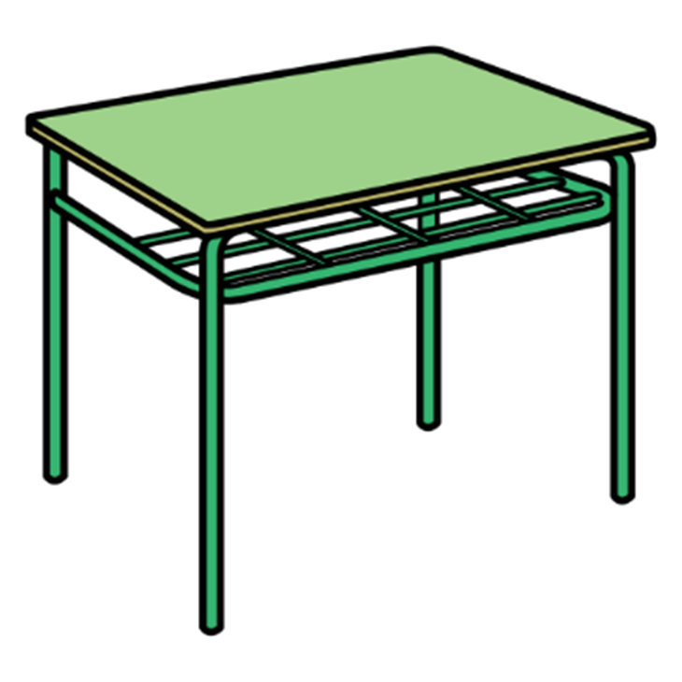
45
TAULA
NOM
VERB

Slide 8
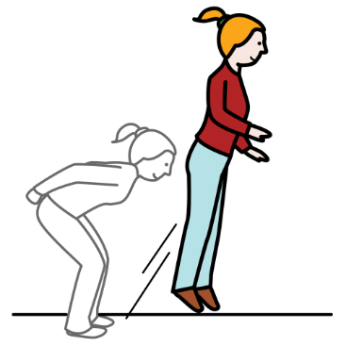
44
SALTAR
NOM
VERB

Slide 9
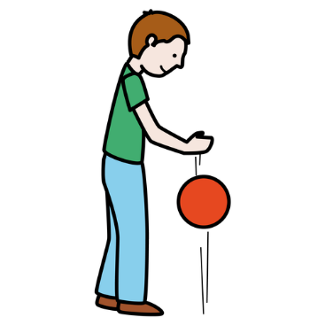
43
BOTAR
NOM
VERB

Slide 10

42
DIT
NOM
VERB

Slide 11
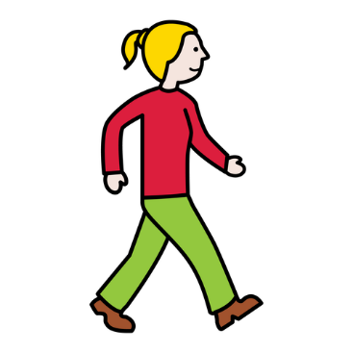
41
CAMINAR
NOM
VERB

Slide 12

40
CUB
NOM
VERB

Slide 13

39
DAU
NOM
VERB

Slide 14
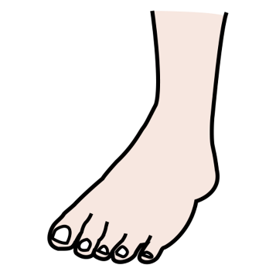
38
PEU
NOM
VERB

Slide 15

37
APAGAR
NOM
VERB

Slide 16

36
MENJAR
NOM
VERB

Slide 17

35
FIL
NOM
VERB

Slide 18

34
GEL
NOM
VERB

Slide 19

33
LLEGIR
NOM
VERB

Slide 20

32
PERA
NOM
VERB

Slide 21

31
GOS
NOM
VERB

Slide 22

30
ESCRIURE
NOM
VERB

Slide 23

29
DORMIR
NOM
VERB

Slide 24

28
PALA
NOM
VERB

Slide 25
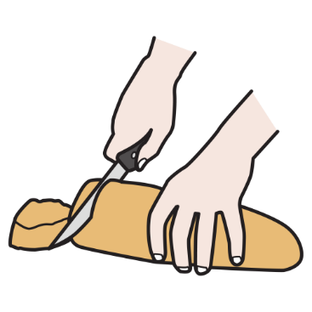
27
TALLAR
NOM
VERB

Slide 26

26
BEURE
NOM
VERB

Slide 27

25
GOT
NOM
VERB

Slide 28

24
NEDAR
NOM
VERB

Slide 29

23
VOLAR
NOM
VERB

Slide 30

22
LLIT
NOM
VERB

Slide 31

21
NAU
NOM
VERB

Slide 32

20
BALLAR
NOM
VERB

Slide 33
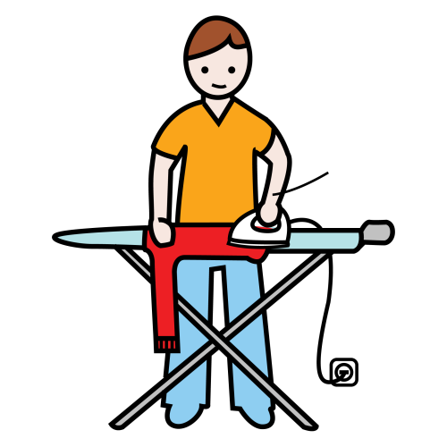
19
PLANXAR
NOM
VERB

Slide 34

18
NIU
NOM
VERB

Slide 35

17
DIBUIXAR
NOM
VERB

Slide 36

16
NETEJAR
NOM
VERB

Slide 37
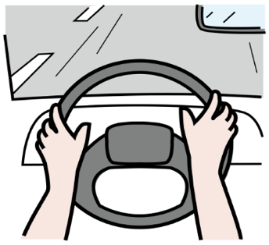
15
CONDUIR
NOM
VERB

Slide 38

14
BATA
NOM
VERB

Slide 39

13
BOLI
NOM
VERB

Slide 40
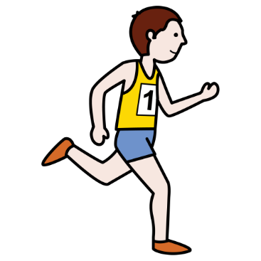
12
CÓRRER
NOM
VERB

Slide 41
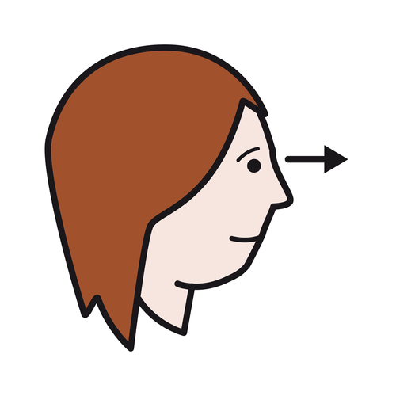
11
MIRAR
NOM
VERB

Slide 42

10
BOTA
NOM
VERB

Slide 43
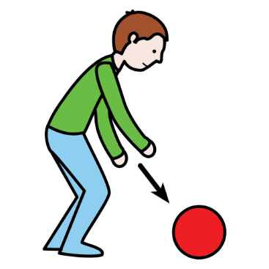
09
AGAFAR
NOM
VERB

Slide 44

08
LUPA
NOM
VERB

Slide 45

07
TOCAR
NOM
VERB

Slide 46
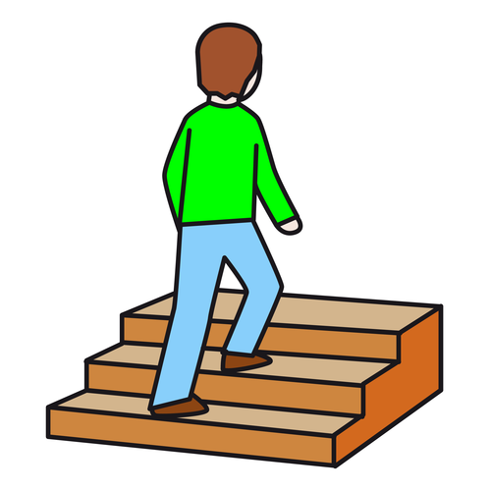
06
PUJAR
NOM
VERB

Slide 47

05
MOTO
NOM
VERB

Slide 48
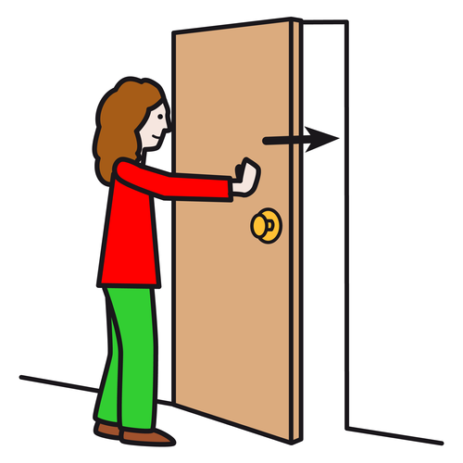
04
TANCAR
NOM
VERB

Slide 49

03
SOPA
NOM
VERB

Slide 50

02
ESCOLTAR
NOM
VERB

Slide 51

01
RENTAR
NOM
VERB

